Slide 1
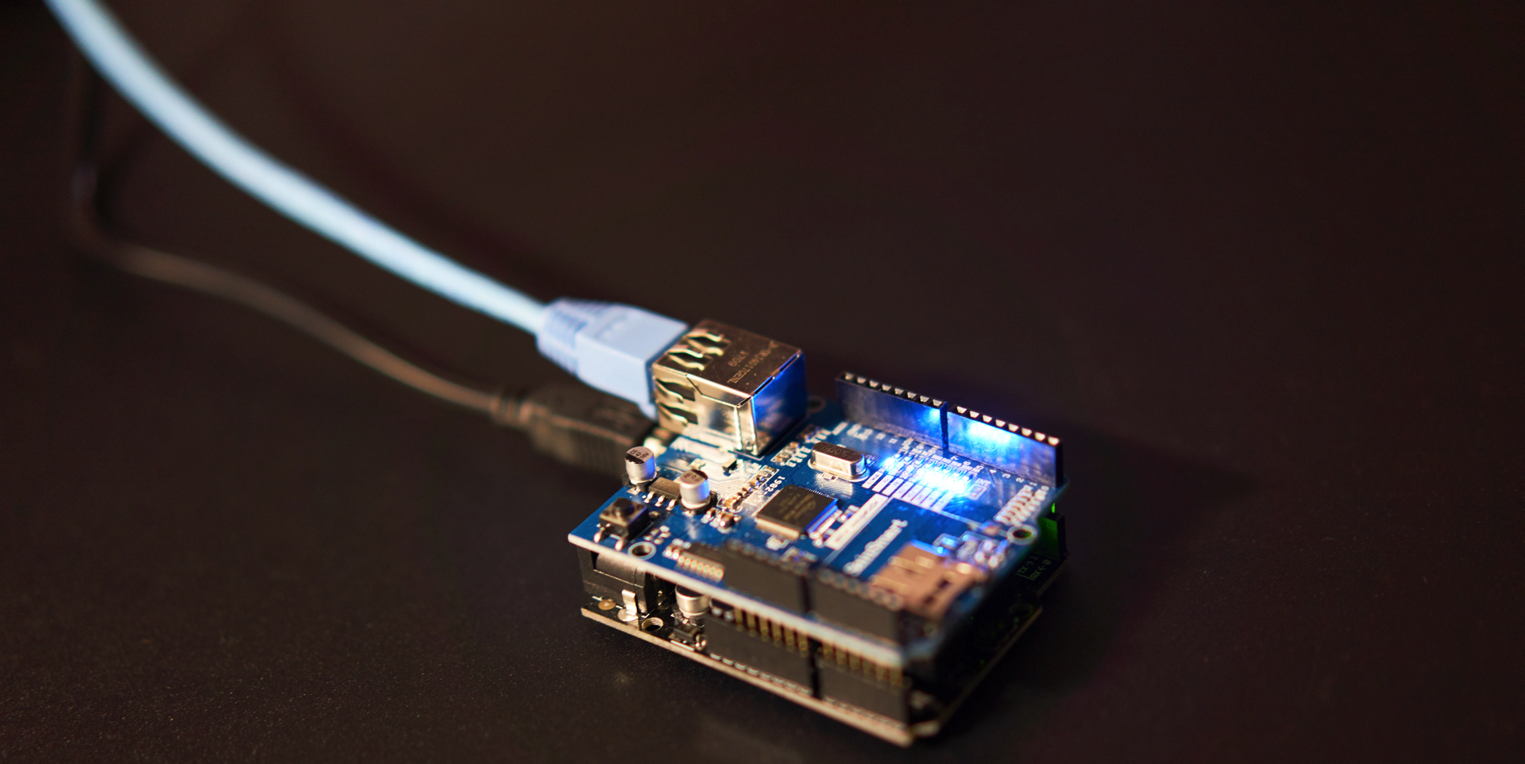
My Sensor
家庭で導入するIoTセンサー

Slide 2

o
I T

